Slide 1
Reinforcement Learning
Основные понятия
otus.ru

Slide 2



Проверить, идет ли запись
Меня хорошо видно
&& слышно?

Slide 3
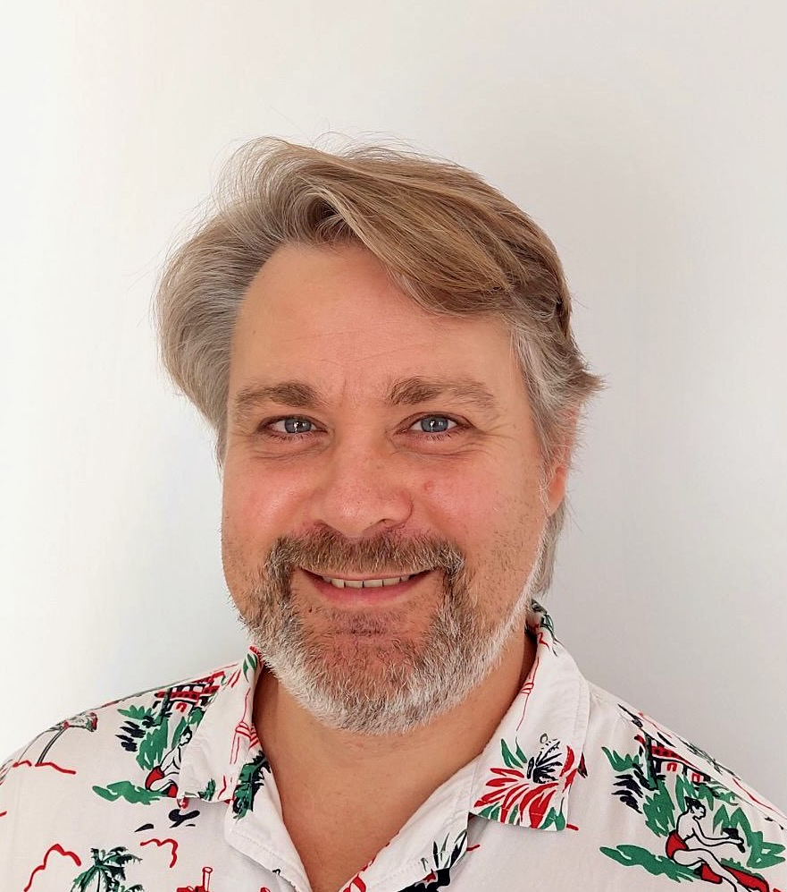
Reinforcement learning. Введение в обучение с подкреплением.
Тема вебинара
Игорь Стурейко
Руководитель курса Reinforcement Learning
Teamlead, главный инженер проекта – НИИгазэкономика
Опыт:
Более 15 лет занимался прикладной математикой и мат моделированием
(Data Scientist) (Python, С++) в НИИ ПАО Газпром
Анализ временных рядов, эволюционное развитие сложных систем
+7 (916) 156-07-82 (whatsapp)
@stureiko (TG)

Slide 4










Правила вебинара
Условные
обозначения
Активно
участвуем
Индивидуально
Off-topic обсуждаем
в учебной группе #OTUS RL-2023-10
Время, необходимое
на активность
Пишем в чат
Задаем вопрос
в чат или голосом
Говорим голосом
Документ
Вопросы вижу в чате,
могу ответить не сразу
Ответьте себе или
задайте вопрос

Slide 5
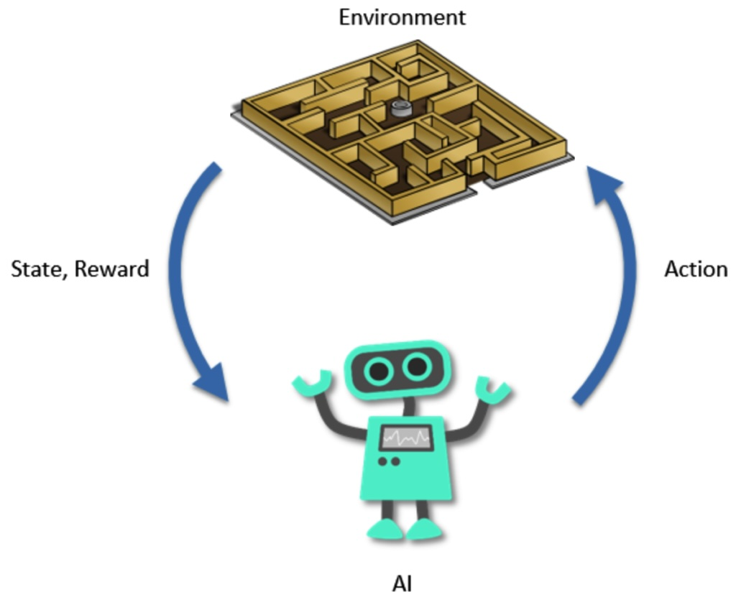
Маршрут вебинара
Введение
Агент
Окружение
Состояние
Действие
Вознаграждение
Стратегия
MDP
Рефлексия

Slide 6
Цели вебинара
К концу занятия вы сможете
1. | Разобрать основные понятия обучения с подкреплением
2. | Понять что такое марковский процесс принятия решений и почему это важно
3. | Понимать для чего строить свои окружения и агентов

Slide 7
Смысл
Зачем вам это знать
1. | Для общего понимания Reinforcement Learning
2. | Чтобы заложить основы для построения собственных сред и агентов

Slide 8

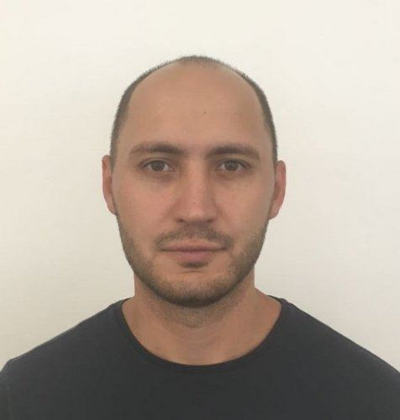
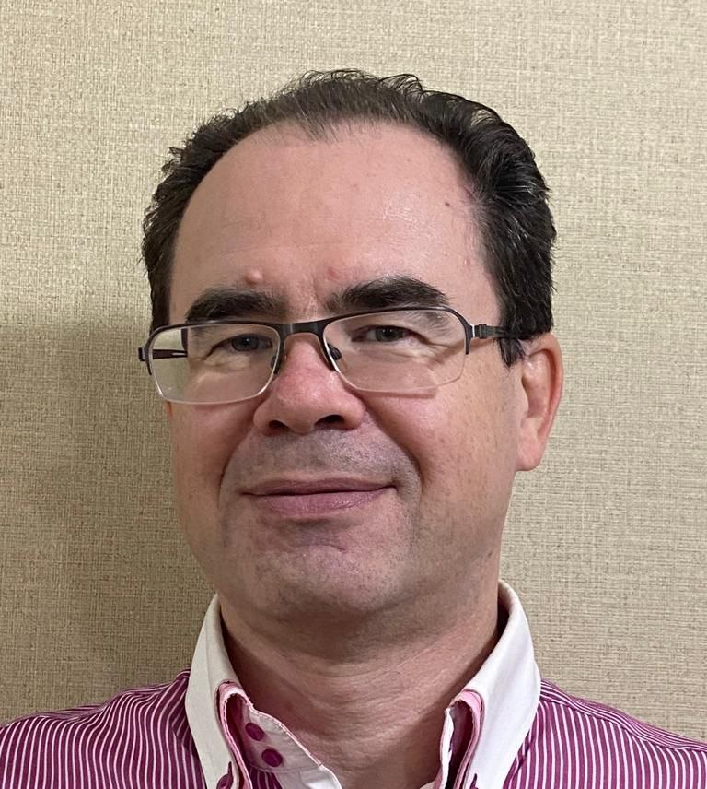
Карта курса
Введение
в Reinforcement Learning
HomeTask
Deep Reinforcement Learning
Advanced Reinforcement Learning
HomeTask
HomeTask
HomeTask
Reinforcement Learning в реальных задачах
Проектная работа

Slide 9
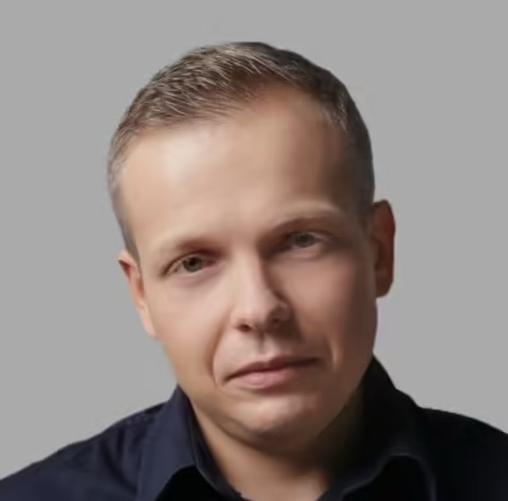
Программа курса
Введение
в Reinforcement Learning
30.11 -
Знакомство с Reinforcement Learning
07.12 -
Основы работы, виртуальное окружение, git
12.12 -
Ключевые понятия RL: агент, среда, награда, политика
14.12 -
Построение модели среды и агента
19.12 -
Основные алгоритмы RL: Q-learning, SARSA, Monte Carlo
Обучение на простых игровых сценариях
HomeTask
21.12 -

Slide 10
Основные понятия Reinforcement Learning

Slide 11
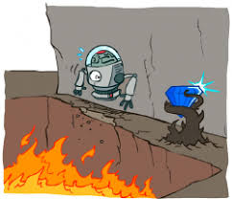
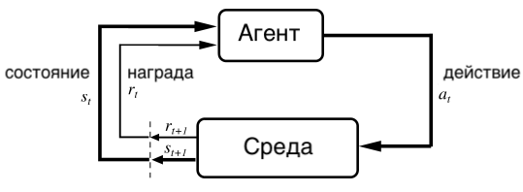
Что такое Обучение с Подкреплением?
Обучение с Подкреплением - это направление машинного обучения, где агент (искусственный интеллект) обучается, принимая решения и действуя в некоторой среде получая награду и штрафы с целью максимизировать некую награду.
Этот метод обучения схож с тем, как люди и животные учатся на основе положительного и отрицательного подкрепления.
Notes:
Более формально процесс обучения агента можно представить на следующей схеме.
Состояние среду принято обозначать s (от английского “state”)– так мы будем обозначать ее в наших лекциях.
Действие принято обозначать a (от английского ”action”)
Награду принято обозначать r (от английского “reward”)
Более подробно этих моментов мы коснемся на лекции посвященной алгоритмам Reinforcement Learning

Slide 12
Окружение
Определение: Окружение или среда - это мир, в котором агент должен "выживать", т.е. всё, с чем агент может прямо или косвенно взаимодействовать.
Среда обладает состоянием (State), агент может влиять на среду, совершая какие-то действия (Actions), переводя среду при этом из одного состояния в другое и получая какое-то вознаграждение. Среда описывается пространством возможных состояний. Конкретное состояние — вектор в этом пространстве.
В зависимости от конкретной задачи, агент может наблюдать либо полное состояние среды, либо только некоторую его часть - формировать наблюдение. В этом случае агенту может потребоваться какое-то внутреннее представление полного состояния, которое будет обновляться по мере получения новых данных.

Slide 13
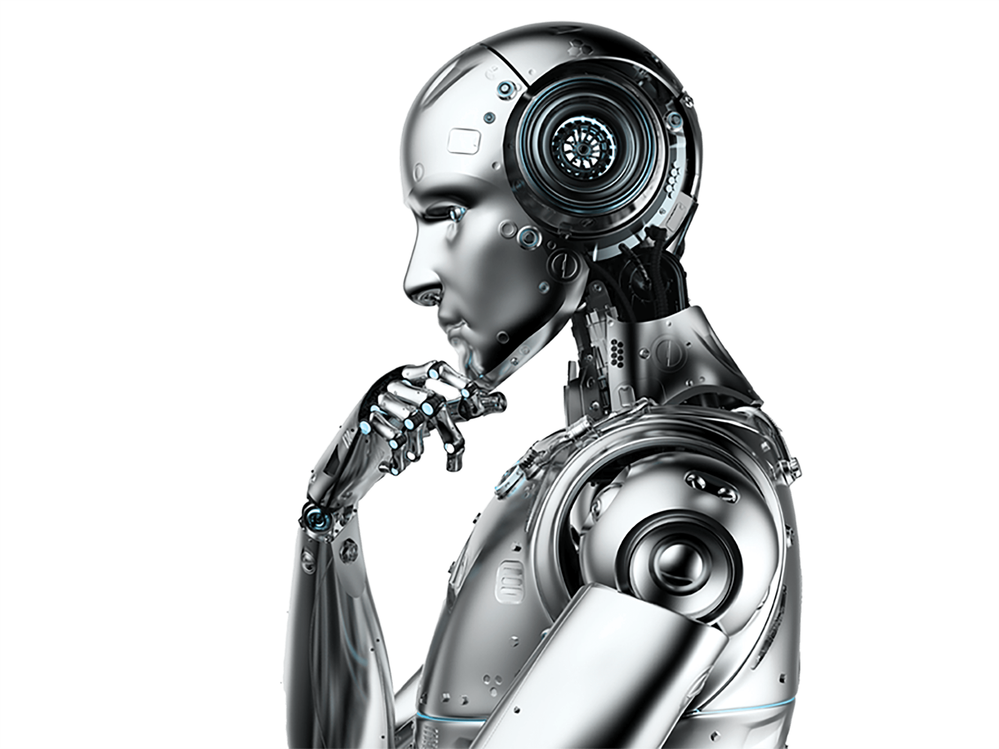
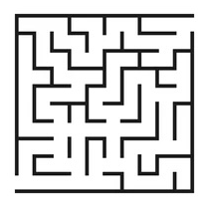
Окружение
Окружение – лабиринт;
Состояние – положение агента в лабиринте;
Пространство состояний – возможные положения агента в лабиринте;
Пространство действий – возможные действия агента: вниз, вверх, вправо, влево, стоять на месте.

Slide 14

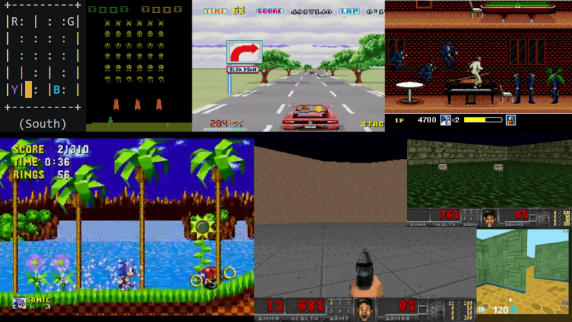
Окружение
environment
env.action_space →
Discrete(…) / float(…)
env.observation_space → Box([…], […], (n,), float32. )
env.reset() → (state, info)
env.step(action) → (state, reward, done, info)

Slide 15

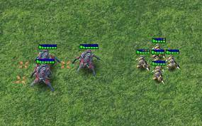
Агент
Определение: Агент - это сущность, способная действовать в некоторой среде, с целью максимизации некоторой числовой характеристики своего поведения, называемой вознаграждением.
Мы пишем программу которая ищет выход из лабиринта.
Где здесь агент?
Мы учим нашу программу играть в StarCraft.
Где здесь состояние?

Slide 16
Агент – Окружение
env.action_space()
environment
Discrete / float
env.observation_space()
Box
env.reset()
(state, info)
action
(state, reward, done, info)

Slide 17
Политика
Политика (стратегия агента) - это правило или набор правил, определяющих, какие действия агент должен предпринимать в различных состояниях среды.
Политика 1
Политика 2
s | ↓ | ↑ | ↓ | →
→ | ↓ | → | ↓ | →
← | → | ↑ | → | ↓
← | ↓ | → | → | ↓
→ | ↑ | → | ↑ | f
s | ↓ | ↑ | ← | ↓
→ | → | → | ↑ | ←
← | ↑ | ↓ | → | ↓
← | ← | → | ↑ | ←
→ | ↑ | ↓ | → | f

Slide 18
Награда
Вознаграждение представляет собой числовую обратную связь, которую агент получает от среды в ответ на свои действия. Цель агента - максимизировать суммарное вознаграждение (как правило).
Результатом действия политики на среду является траектория, которая определяет суммарную награду агента. Поскольку награда определяется действиями агента в среде – то награда определяется политикой агента.
Политика 1, награда = -9
Политика 2, награда = -15
s | ↓ | ↑ | ↓ | →
→ | → | → | ↓ | →
← | → | ↑ | → | ↓
← | ↓ | → | → | ↓
→ | ↑ | → | ↑ | f
-1
-1
s | ↓ | ↑ | ← | ↓
→ | ↓ | → | ↑ | ←
← | ↓ | ↓ | → | ↓
↓ | ← | → | ↑ | ↓
→ | → | ↑ | → | f
-1
-1
-1
-1
-1
-1
-1
-1
-1
-1
-1
-1
-1
-1
-1
-1
-1
-1
-1
-1
-1
-1

Slide 19
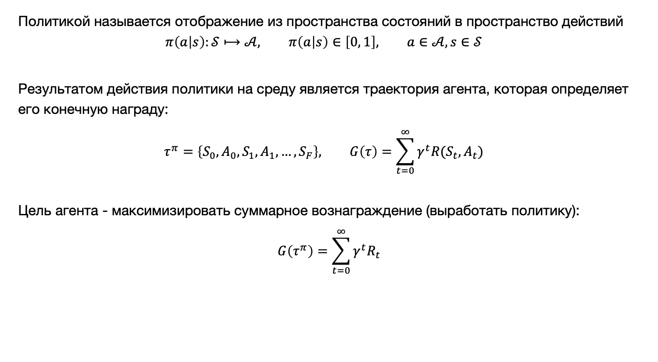
Политика и награда (более строго)
Политикой называется отображение из пространства состояний в пространство действий
$$π\left(a | s\right):𝒮⟼𝒜, π\left(a | s\right)∈\left[0, 1\right], a∈𝒜, s∈𝒮$$
Результатом действия политики на среду является траектория агента, которая определяет его конечную награду:
$$τ^{π}=\left\{S_{0},A_{0},S_{1},A_{1},…,S_{F}\right\}, G\left(τ\right)=\sum_{t=0}^{∞}{γ^{t}R(S_{t},A_{t})}$$
Цель агента - максимизировать суммарное вознаграждение (выработать политику):
$$G\left(τ^{π}\right)=\sum_{t=0}^{∞}{γ^{t}R_{t}}$$

Slide 20
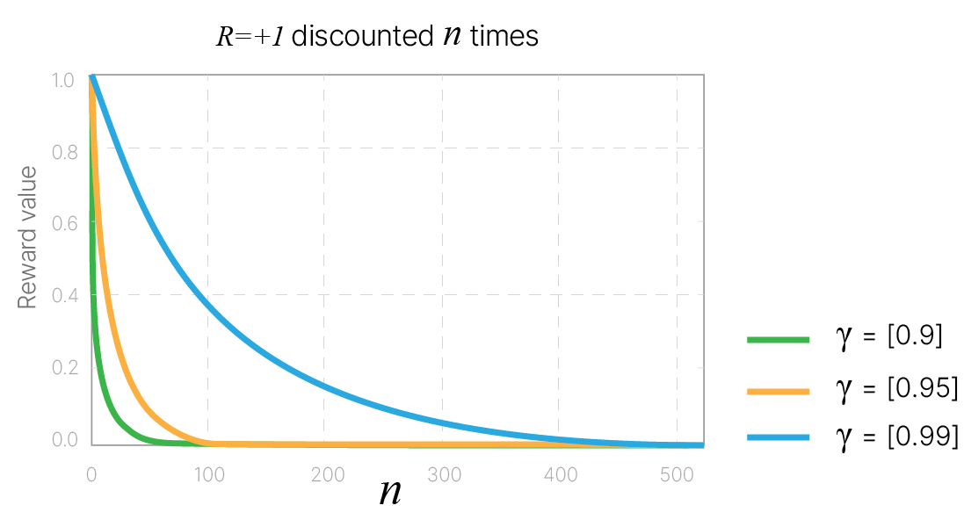
Коэффициент дисконтирования

Slide 21
Политика – детерминированная и стохастическая
Если в каждом состоянии агент, согласно политики, может выполнить одно единственное действие – то такая политика называется детерминированной.
Если в каждом состоянии агент, согласно политики, может выполнить несколько действий с какой-то вероятностью – такая политика называется стохастической.
Стохастическая политика
Детерминированная политика
0.0 | 0.25 | 0.2 | 0.05 | 0.42 | 0.23
0.25 | 0.5 | 0.6 | 0.1 | 0.08 | 0.27
0.4 | 0.3 | 0.05 | 0.26 | 0.12 | 0.18
0.1 | 0.2 | 0.25 | 0.34 | 0.06 | 0.64
0.0 | 0.3 | 0.17 | 0.33 | 0.3 | 0.4
0.12 | 0.58 | 0.25 | 0.25 | 0.1 | 0.2
s | ↓ | ↑ | ↓ | →
→ | ↓ | → | ↓ | →
← | → | ↑ | → | ↓
← | ↓ | → | → | ↓
→ | ↑ | → | ↑ | f

Slide 22
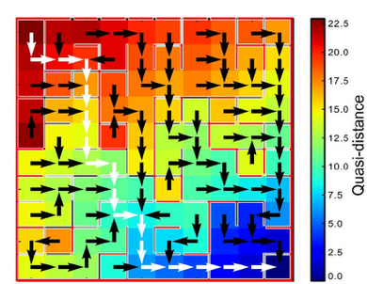
Стохастическая политика
Траектория – становится не однозначной. При фиксированной политике возникает пространство траекторий, награда по каждой из которых различна.
Награда при стохастической политике становится вероятностной величиной и при большом числе экспериментов будет стремиться к своему математическому ожиданию (в силу центральной предельной теоремы).
Задача – найти математическое ожидание награды по пространству траекторий при заданной политике.

Slide 23

Задача обучения с подкреплением
Максимизировать математическое ожидание награды по пространству траекторий при заданной политики
$$𝔼_{π}\left[G\right]→ \max_{π}{ }$$
т.е. нам нужно найти такую политику для которой мат ожидание награды будет максимальным.

Slide 24
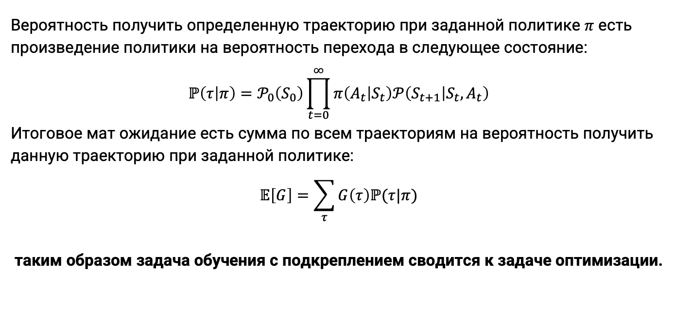
Мат ожидание награды
Вероятность получить определенную траекторию при заданной политике $π$ есть произведение политики на вероятность перехода в следующее состояние:
$$ℙ\left(τ | π\right)=𝒫_{0}\left(S_{0}\right)\prod_{t=0}^{∞}{π\left(A_{t} | S_{t}\right)𝒫\left(S_{t+1} | S_{t},A_{t}\right)}$$
Итоговое мат ожидание есть сумма по всем траекториям на вероятность получить данную траекторию при заданной политике:
$$𝔼\left[G\right]=\sum_{τ}{G\left(τ\right)ℙ(τ|π)}$$
таким образом задача обучения с подкреплением сводится к задаче оптимизации.

Slide 25
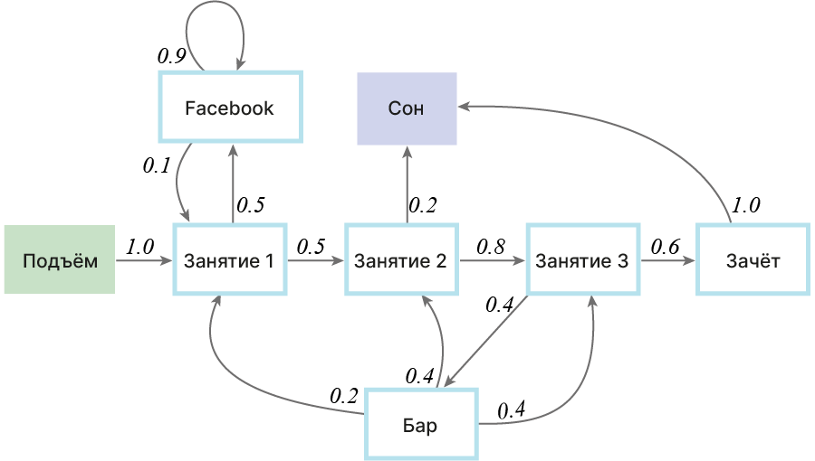
Марковский процесс
Марковский процесс (или Марковский процесс принятия решений, MDP) - это математическая модель для описания стохастических процессов, в которых будущее состояние системы зависит только от текущего состояния и совершенного действия, но не зависит от предыдущих состояний и действий.
Это свойство называется свойством Маркова.

Slide 26
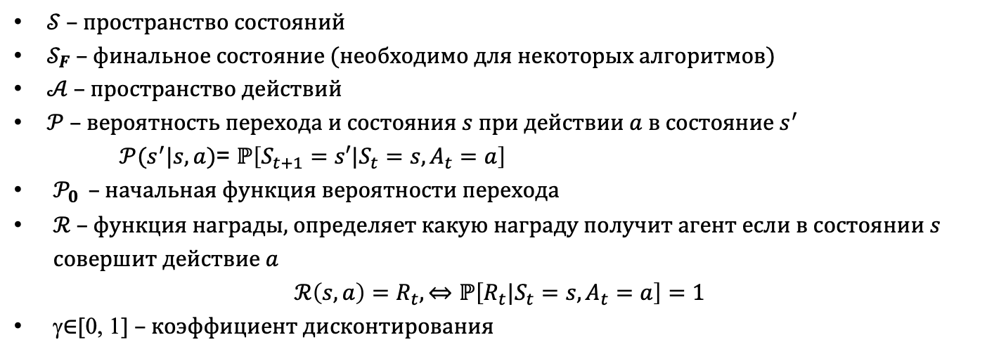
Markov Property
$$ℙ\left[S_{t+1}|S_{t}A_{t}\right]=ℙ\left[S_{t+1}|S_{1}A_{1},S_{2}A_{2},…,S_{t}A_{t}\right], ℙ\left[R_{t}|S_{t}A_{t}\right]=ℙ\left[R_{t}|S_{1}A_{1},S_{2}A_{2},…,S_{t}A_{t}\right]=1$$
Markov Decision Process $\left\langle 𝒮,𝒮_{F},𝒜,𝒫,𝒫_{0},ℛ,γ \right\rangle$
$𝒮$ – пространство состояний
$𝒮_{F}$ – финальное состояние (необходимо для некоторых алгоритмов)
$𝒜$ – пространство действий
$𝒫$ – вероятность перехода и состояния $s$ при действии $a$ в состояние $s^{′}$
$𝒫(s^{′}|s,a)$= $ℙ\left[S_{t+1}=s′|S_{t}=s,A_{t}=a\right]$
$𝒫_{0 } \text{–}$ начальная функция вероятности перехода
$ℛ$ – функция награды, определяет какую награду получит агент если в состоянии $s$ совершит действие $a$
$$ℛ\left(s, a\right)=R_{t}, ⇔ℙ\left[R_{t}|S_{t}=s,A_{t}=a\right]=1$$
γ$∈$[0, 1] – коэффициент дисконтирования

Slide 27
Принцип динамического программирования
Если у нас есть некоторая траектория из состояния 𝑆₀ через состояние 𝑆₁ в состояние 𝑆_{𝐹} и эта траектория является оптимальной, то эта же траектория будет оптимальной для перехода из состояния 𝑆₁ в состояние 𝑆_{𝐹}.

Slide 28


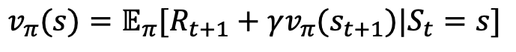





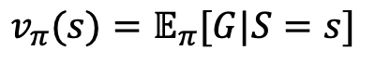

Функция ценности состояния
-7 | -6 | -5 | -4
 | -7 |  | -3
 | -8 |  | -2 | -1
 | -9
В условиях, что действие выбирается исходя из политики $π$
$$v_{π}(s)=𝔼_{π}[G|S=s]$$
Ценность состояния $s$
При условии начала действия из
состояния $s$
Ожидаемая будущая награда
В условиях, что действие выбирается исходя из политики $π$
$$v_{π}(s)=𝔼_{π}[R_{t+1}+γv_{π}(s_{t+1})|S_{t}=s]$$
Ценность состояния $s$
Немедленная награда
При условии начала действия из
состояния $s$
Дисконтированная ценность будущего состояния
Ожидаемая будущая награда

Slide 29
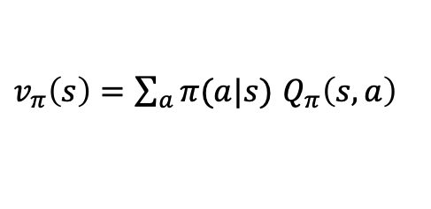



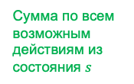


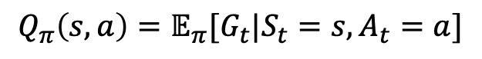
Функция ценности состояния-действия
В условиях, что действие выбирается исходя из политики $π$
-7 | -6 | -5 | -4
 | -7 |  | -3
 | -8 |  | -2 | -1
 | -9
$$Q_{π}\left(s, a\right)=𝔼_{π}[G_{t}|S_{t}=s, A_{t}=a]$$
Ценность состояния $s$ при действии $a$
При условии начала из
состояния $s$ и выбора действия $a$
Ожидаемая будущая награда
Связь между 𝑣-функцией и $Q$-функцией
$v_{π}\left(s\right)=\sum_{a}{π(a|s)}$ $Q_{π}\left(s, a\right)$
$v$-функция – ценность состояния $s$
Сумма по всем возможным действиям из состояния $s$
$Q$-функция - ценность состояния $s$ при действии $a$

Slide 30

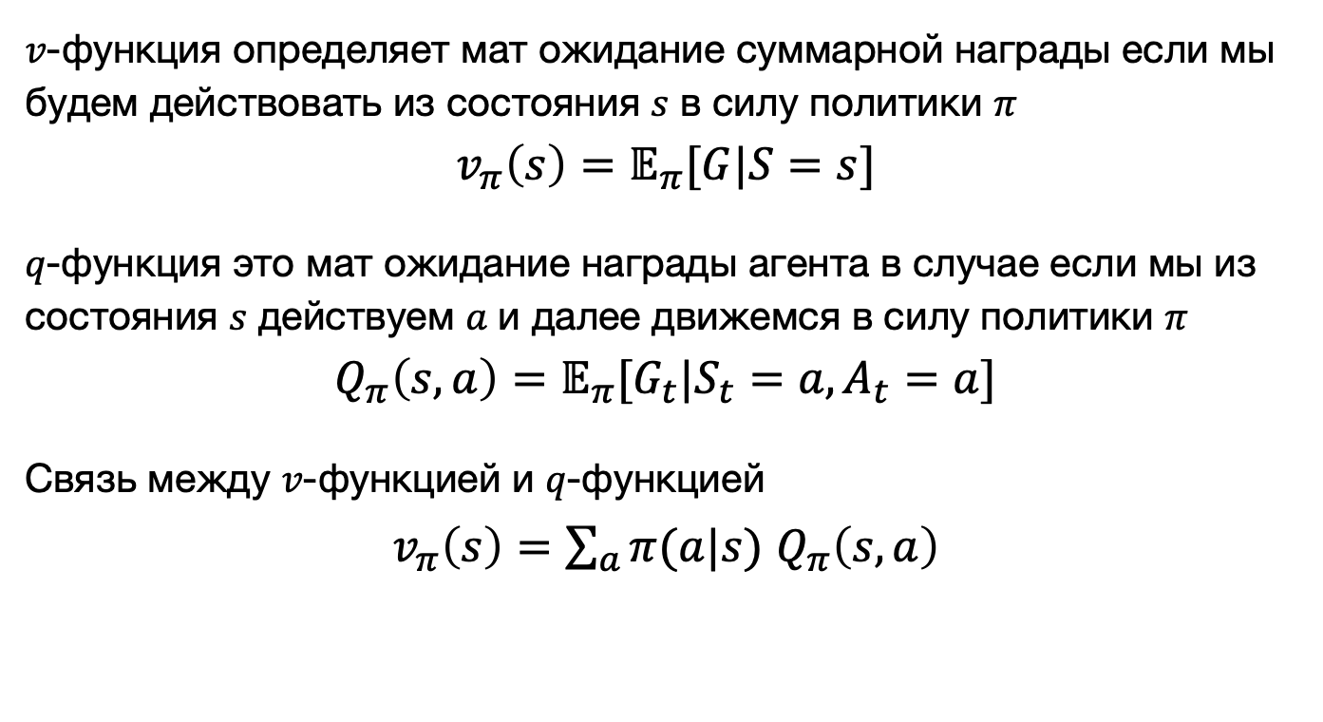
$v$-функция и $q$-функция
𝑣-функция определяет мат ожидание суммарной награды если мы будем действовать из состояния 𝑠 в силу политики 𝜋
$$v_{π}\left(s\right)=𝔼_{π}[G|S=s]$$
𝑞-функция это мат ожидание награды агента в случае если мы из состояния 𝑠 действуем 𝑎 и далее движемся в силу политики 𝜋 $$Q_{π}\left(s,a\right)=𝔼_{π}[G_{t}|S_{t}=a,A_{t}=a]$$
Связь между 𝑣-функцией и 𝑞-функцией
$v_{π}\left(s\right)=\sum_{a}{π(a|s)}$ $Q_{π}\left(s, a\right)$

Slide 31
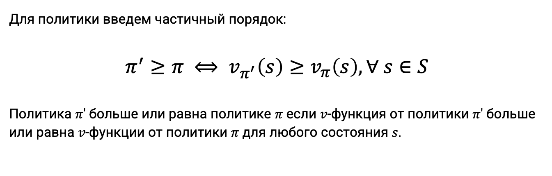
Правило сравнения политики
Для политики введем частичный порядок:
$π^{′}≥π ⟺ v_{π^{′}}\left(s\right)≥v_{π}\left(s\right), ∀ s∈S$
Политика 𝜋′ больше или равна политике 𝜋 если 𝑣-функция от политики 𝜋′ больше или равна 𝑣-функции от политики 𝜋 для любого состояния 𝑠.

Slide 32


Вопросы?
Задаем вопросы
Ставим “–”,
если вопросов нет

Slide 33
Ключевые тезисы
1. | Окружение определяет взаимодействие с агентом
2. | Агент изменяет свои правила взаимодействия со средой (политику) для получения максимальной награды
3. | Политика может быть детерминированной и стохастической. Если политика стохастическая – то агент максимизирует математическое ожидание награды
4. | Агент ориентируется только на текущее состояние, полученное от среды и делает выбор действия только на нем и не на чем более. Среда изменяет свое состояние только на основе текущего действия агента. Все вместе это называется марковским процессом принятия решений.
5. | Существуют функции ценности состояния и ценности состояния-действия. Они помогают агенту сравнивать политики между собой и выбирать лучшую

Slide 34
Список материалов для изучения
Обучение с подкреплением для самых маленьких https://habr.com/ru/articles/308094/
Обучение с подкреплением: неформальное знакомство https://habr.com/ru/companies/wunderfund/articles/667654/
Введение в обучение с подкреплением https://habr.com/ru/companies/otus/articles/429090/
Мотивационное видео https://www.youtube.com/watch?v=9CO6M2HsoIA

Slide 35
Вопросы?
Ставим “+”,
если вопросы есть
Ставим “–”,
если вопросов нет

Slide 36
Рефлексия

Slide 37



Отзывы
Всегда рады вашим конструктивным отзывам :)
Вебинары во многом адаптивны.
Мы следим за результатами опросов, обсуждениями в телеграм и ДЗ.

Slide 38
Цели вебинара
На занятии мы
1. | Разобрали основные понятия обучения с подкреплением
2. | Поняли что такое марковский процесс принятия решений и почему это важно
3. | Поняли для чего строить свои окружения и агентов

Slide 39


Рефлексия
С какими впечатлениями уходите с вебинара?
Какие примеры использования RL вам показались наиболее интересными?
Что показалось сложным?
Notes:
Запланируйте пару минут на рефлексию в конце занятия. Чтобы студенты действительно делились обратной связью, рекомендуем не относиться к этому формально и варьировать вопросы в зависимости от темы, формата занятия, аудитории, текущей ситуации.
Варианты вопросов (вы можете задавать свои):
что в прошедшем занятии вам показалось наиболее полезным?
с какими тезисами вебинара вы не согласны?
по какому вопросу захотелось глубже изучить информацию?
с какими выводами уходите с занятия?
насколько тема была для вас сложной?
какой знания получилось применить на практике на вебинаре?
понимаете ли вы, как применять на практике то, что узнали на вебинаре. Если да, то как?
какой раздел вебинара показался вам самым сложным для понимания?
по какому разделу вам не хватило информации и примеров?

Slide 40



Следующий вебинар
14 декабря 2023
Построение среды и агента
Ссылка на вебинар будет в ЛК за 15 минут
Материалы
к занятию в ЛК — можно изучать
Обязательный материал обозначен красной лентой

Slide 41
Заполните, пожалуйста,
опрос о занятии
по ссылке в чате

